Slide 1
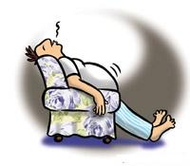
Suivi thérapeutique des patients apnéiques sous ventilation à pression positive continue au Burkina Faso
AR OUEDRAOGO, EK KUNAKEY, A SOURABIE, AS ADAMBOUNOU, GA OUEDRAOGO, K BONCOUNGOU, TIENDREBEOGO, G OUEDRAOGO, G BADOUM, M OUEDRAOGO
1: : Service de Pneumologie, Centre Hospitalier Universitaire de TENGANDOGO. Ouagadougou – Burkina Faso.

Slide 2
INTRODUCTION
SAOS, constitue un problème de santé publique
Pathologie chronique encore sous diagnostiquée

Slide 3
INTRODUCTION
Diagnostic repose sur poly(somno)graphe ventilatoire
Traitement de référence: PPC
Prise en charge du SAOS a débuté en 2010 au BF
Pas d’étude portant sur le devenir des patients apnéiques sous PPC au BF

Slide 4
OBJECTIF
Etudier le devenir des patients souffrant d’un SAOS traités par PPC au Burkina Faso afin d’améliorer leur prise en charge

Slide 5
MATERIELS ET METHODES
Etude transversale qui a concerné les patients sous PPC suivis pour SAOS dans les centres hospitaliers publics et privés impliqués dans la PEC des patients apnéiques au BF du 1er Juin 2017 au 31 Août 2020
Les données sociodémographiques, cliniques, polygraphiques, de suivi et d’observance sous PPC
Approbation CERS (Délibération nº 2020-8-159)

Slide 6
RESULTATS
Inclusion des patients:
33 patients

Slide 7
RESULTATS
Caractéristiques sociodémographiques | Effectif N=33 | Pourcentage %
Classe d’âge (ans) < 35 [35-50[ [50-65[ ≥ 65 Sexe Masculin | 2 12 12 7 24 | 6,0 36,4 36,4 21,2 72,7
Antécédents médicaux HTA Dyslipidémie Diabète de type 2 Asthme | 25 13 6 3 | 75,8 39,3 18,2 9,1
Niveau d’étude Supérieur/Secondaire Primaire/Non scolarisé | 30 3 | 90,9 9,1
Profession Actifs Retraités | 30 3 | 90,9 9,1
Situation matrimoniale Marié Célibataire | 30 3 | 90,9 9,1
Caractéristiques socio démographiques et comorbidités
Moyenne d’âge était de 52,6 ± 12,3 ans

Slide 8
RESULTATS
Evolution des symptômes avant et après PPC
Temps moyen mis pour la disparition/régression des symptômes : 2,4 semaines

Slide 9
RESULTATS
Point de vue des patients | Effectif | %
Comment trouvez-vous l’utilisation de la PPC ? Facile Difficile | 30 3 | 90,9 9,1
Êtes-vous habitué à la PPC ? Oui Non | 29 4 | 87,9 12,1
Votre qualité de vie s’est améliorée de façon spectaculaire ? Oui Non Son effet est assez moyen sur votre état de santé ? Oui Non Effets indésirables Obstruction nasale Sécheresse buccale | 19 14 13 20 12 7 | 57,6 42,4 39,4 60,6 36,4 21,1
Observance
Durée moyenne d’utilisation de la PPC/jour :4,7± 1,9 heure avec un taux d’observance de 60,6%
Pour 57,6% des patients, la PPC a amélioré leur qualité de vie et pour 39,4%, son effet est assez moyen sur leur état de santé.

Slide 10
DISCUSSION
Difficile accessibilité de la PPC au Burkina Faso

Slide 11
DISCUSSION
Disparition/régression des symptômes après l’initiation de la PPC avait été observée chez la majorité de nos patients
Notes:
En effet, le traitement par PPC bien adapté, avec une observance thérapeutique suffisante, parvient à contrôler la plupart des événements respiratoires et à restaurer l’architecture normale du sommeil en quelques nuits de thérapie

Slide 12
DISCUSSION
Observance plus de 60%
Programmes d’éducation thérapeutique +++
Notes:
En effet le SAOS étant une maladie chronique, l’éducation thérapeutique a toute sa place en tant qu’outil pluridisciplinaire pour la prise en charge du patient.

Slide 13
CONCLUSION
L’utilisation de la PPC a amélioré les symptômes initialement décrits par nos patients. Toutefois, l’accessibilité financière et géographique de la PPC reste difficile dans notre contexte.
Des programmes d'éducation thérapeutique personnalisés et les mécanismes de suivi à distance comme la télémédecine pourront être envisagés pour améliorer le suivi des patients.

Slide 14
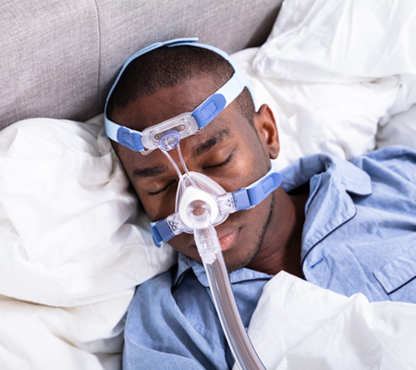
Merci pour votre attention

